Slide 1
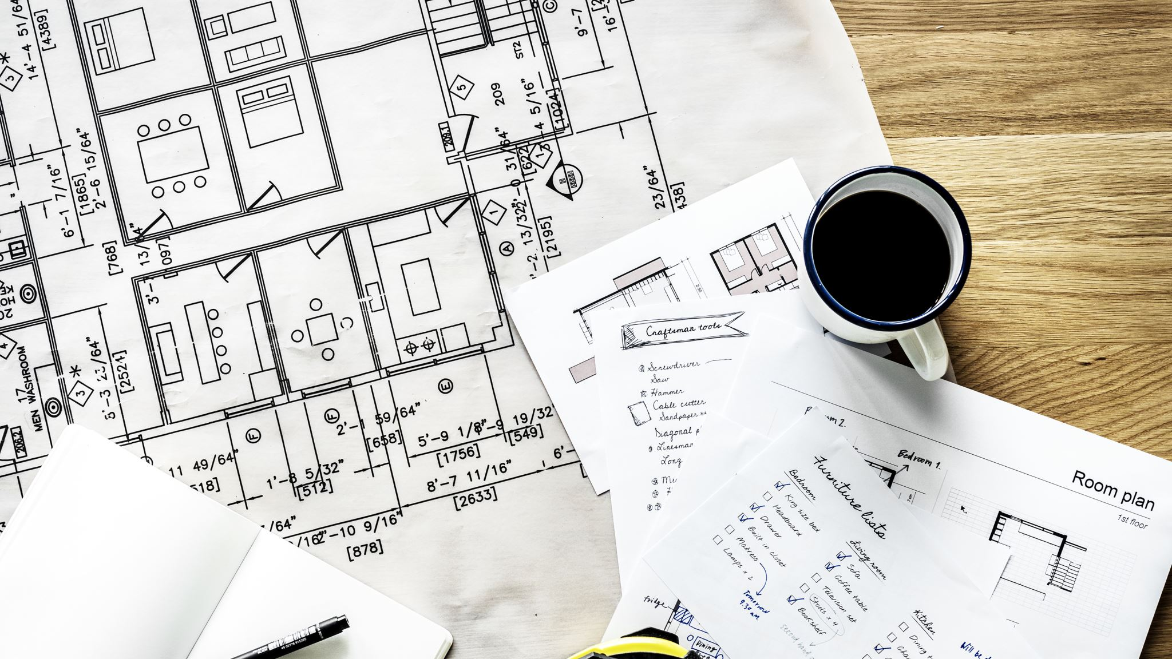
Проект "умный дом"
Егоров Александр

Slide 2
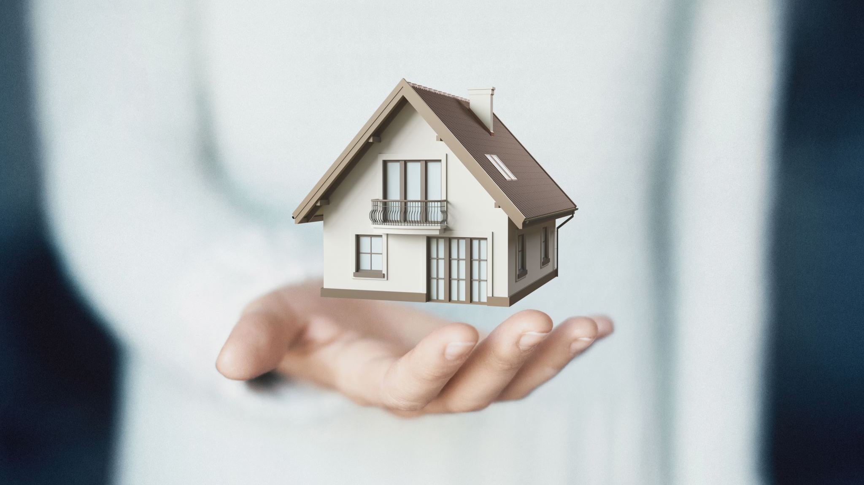
Введение
Основная идея проекта - это защита своего дома и небольшое упрощение жизни. В ходе создания проекта была добавлена моментальная обработка фотографий по заранее созданным пресетам. Она используется в случае, когда нужно максимально быстро обработать фотов определённом стиле без потери качества
Задачи, которые решает проект:
Охрана дома
Контроль за тем-рой и влажностью помещений
Обработка фотографий
Получение данных о погоде в Твери в реальном времени

Slide 3
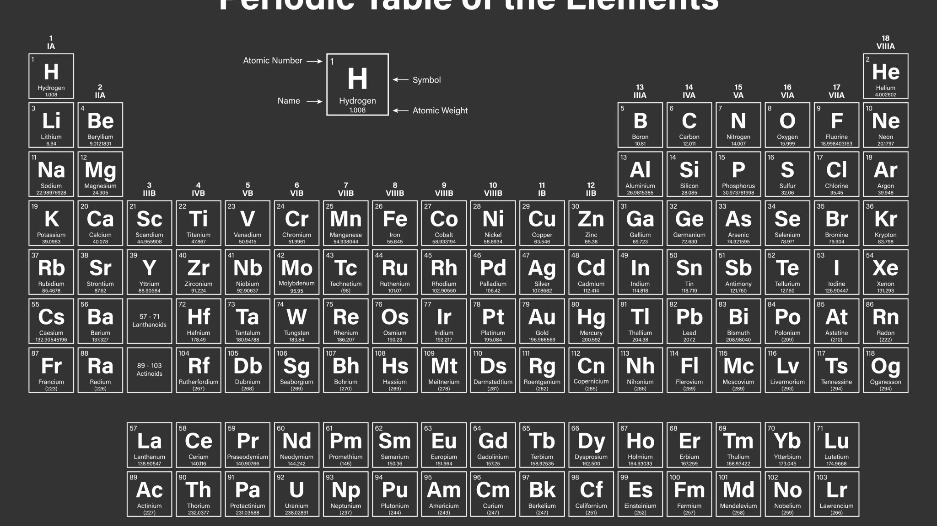
Реализация
В ходе создания был использован микроконтроллер ардуино, датчики и сам код для микроконтроллера.
Для python программы были использованы
Opencv -определение лица
Pythelegrammbotapi- бот в телеграмме
Peewee – ORM-модели
Keyboa - упрощение создания кнопок в telegramm
Serial - библиотека для общения с микроконтроллером
PIL - обработка фотографий(Была вынесена в отдельную программу)
requests – получения данных с API

Slide 4
Заключение
В итоге- основные функции умного дома был реализованы и были добавлены некоторые полезные функции, которые не входят в его концепцию. У проекта есть определённые изъяны которые следует доработать, это:
"Настоящее" определение лица
Хостинг проекта с помощью raspberry pi и как следствие, перевод проекта в автономный режим, где постоянная работа ПК не понадобитсяё

